Slide 1
Mobiele app
IBeacons
Notes:
Welkomst woord: Hallo allemaal fijn dat jullie hier zijn. (Zelf voorstellen + andere groepsleden) gaan jullie vandaag onze applicatie wat toelichten.

Slide 2
Inhoud
Werking
Opbouw applicatie
Demo
Notes:
Inhoudstabel: Als eerste enz…

Slide 3

Werking
Splash scherm
Logo organisatie
Notes:
Splash screen: Bij het opstarten van de app krijgt de gebruiker een splash screen dat het logo van de organisatie is.

Slide 4
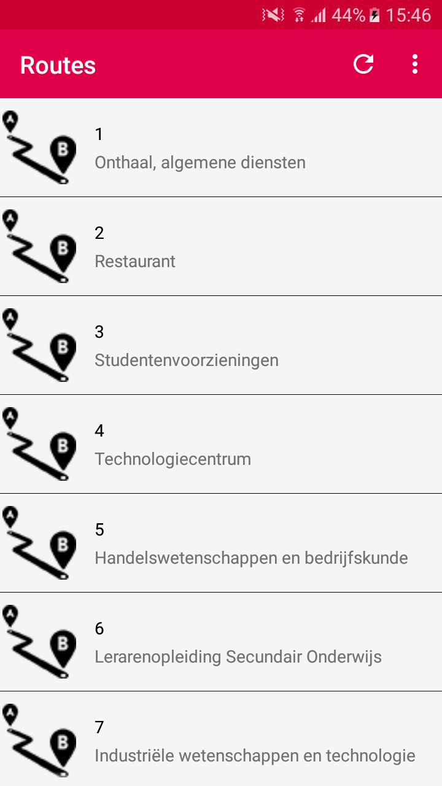
Werking
Hoofd scherm
Routes
Refresh knop
About knop
Notes:
Hoofd scherm: Op het front screen krijgt men een opsomming van de verschillende routes die zich in de database bevinden.
Refresh knop om de pagina te refreshen als er een update is geweest in de database,
Ook is er een about knop op de voorpagina die een aparte pagina opent.

Slide 5
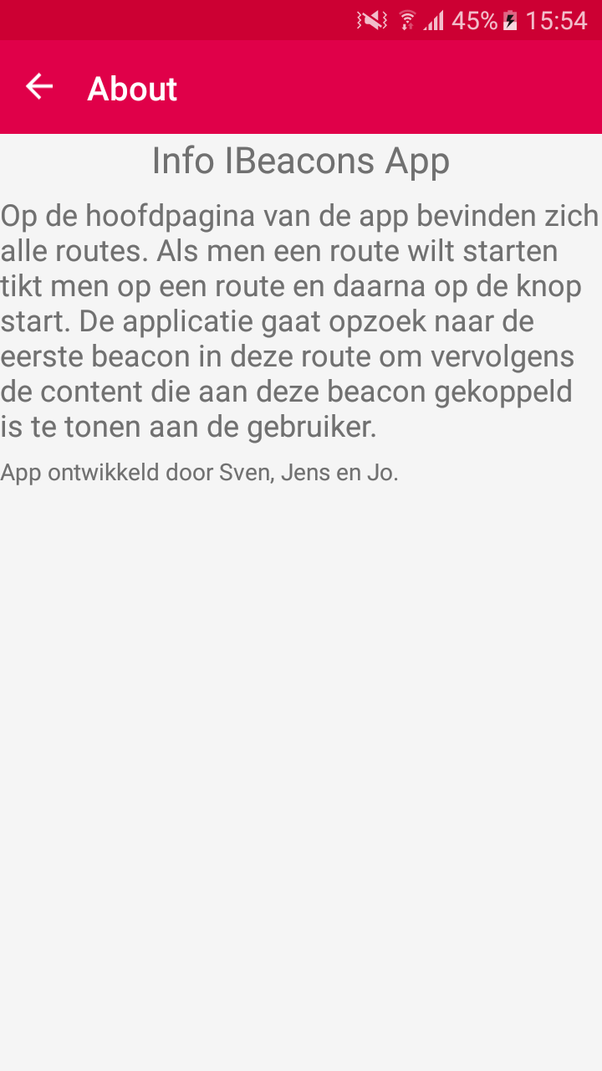
Werking
Over scherm
Uitleg app
Ontwikkelaars
Notes:
Over scherm: Het over scherm waar meer info opstaat hoe je de app moet gebruiken zodat men het niet zelf hoeft uit te leggen aan de gebruiker.

Slide 6
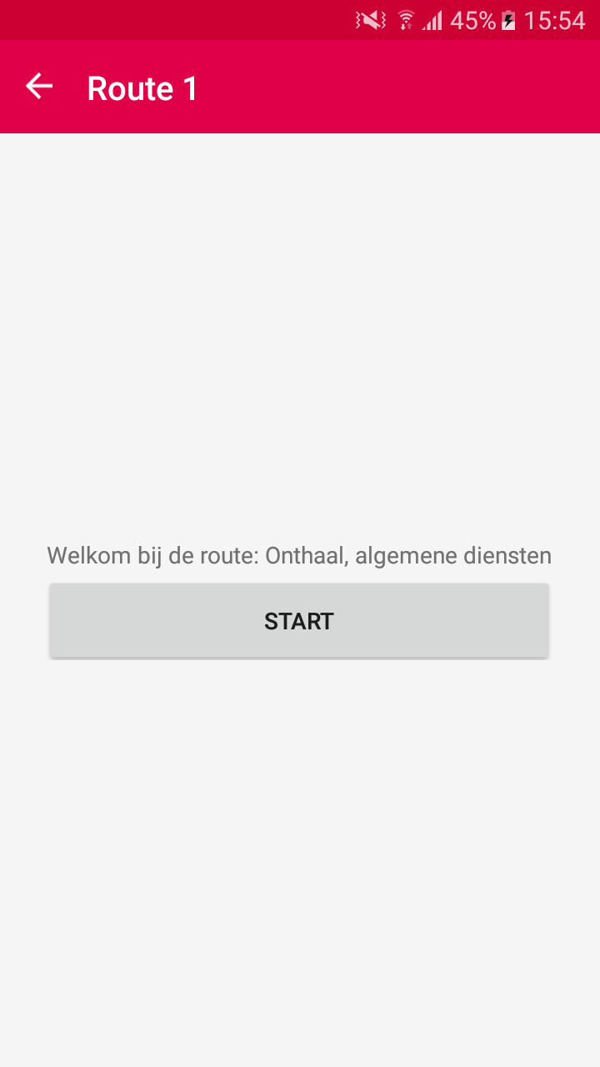
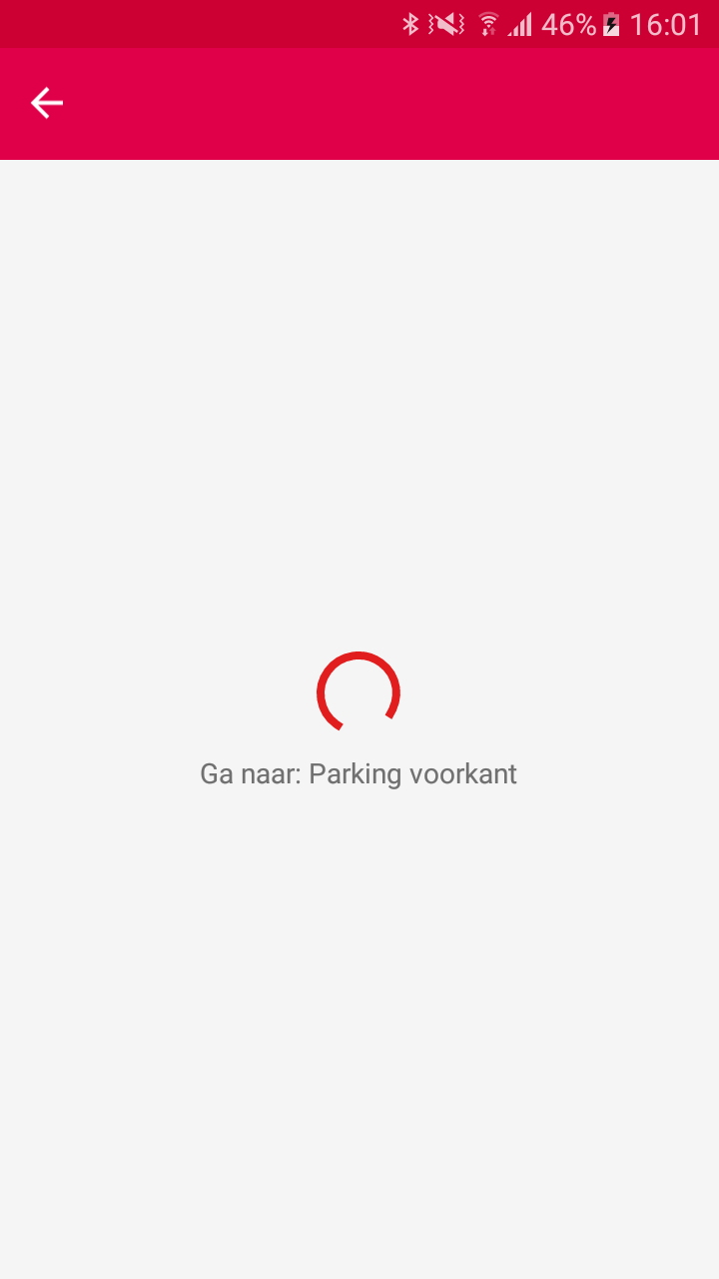
Werking
Route scherm
Route naam
Start knop
Wacht scherm
Notes:
Route scherm: In het midden van het scherm bevindt zich de route naam en een knop waar de gebruiker de route kan starten.
Klik;
Als de gebruiker de route wilt starten klikt hij op de knop en gaat de applicatie verder naar het volgende scherm.
Voordat hij volledig verder gaat krijgt de gebruiker een wacht icoon op het scherm.

Slide 7
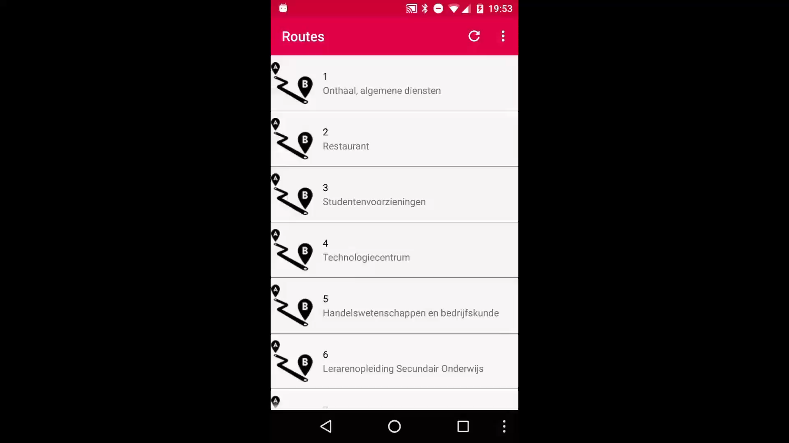





Werking
Content screens
Audio
Html
Foto
YouTube
Video
Notes:
Content Screens: Als een gebruiker een bepaalde route gestart heeft, gaat de applicatie opzoek naar de beacon die zich het kortst bij de gebruiker bevindt. Eenmaal als de gebruiker kort bij een beacon komt wordt dit opgevangen door de applicatie en wordt de media getoond.
De media die getoond kan worden is: Audio, Html, Foto, YouTube en Video.
In een korte video laten we de verschillende inhoud zien. Als eerste heb je Audio die kan worden afgespeeld op het apparaat, Html wordt getoont zoals Html getoond moet worden, ook foto’s worden getoont op het apperaat en als laatste kunnen ook video’s / YouTube getoond wordt die ook mee draaien met scherm rotatie.

Slide 8
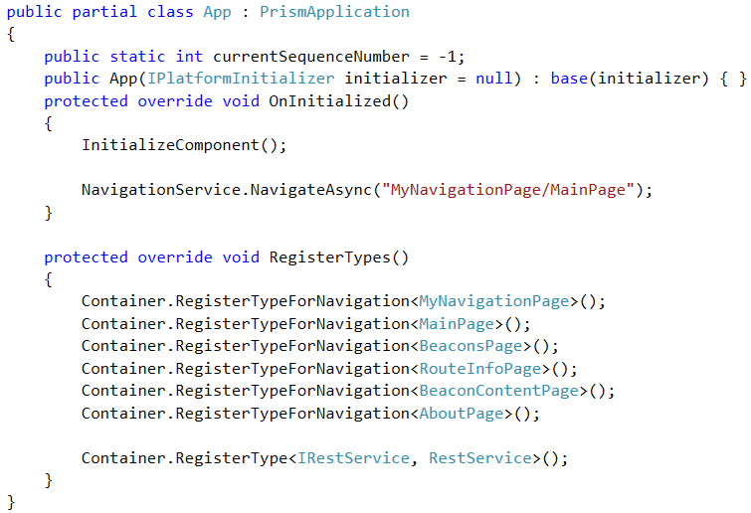
Opbouw
App.Xaml.cs
Dependency injection
Containers
Notes:
App.xaml.cs: We gaan gebruik maken van dependency injection waarbij we voor zorgen dat de verschillende klassen met elkaar verbonden zijn.

Slide 9
Opbouw

Slide 10
Demo applicatie
Notes:
Demo van de app geven. Via video of via gsm.

Slide 11
Notes:
Lege eind die.

